Slide 1




Rapport d’activité BACK TO SCHOOL
DOUALA & YAOUNDE : SEMAINE 4 08/10/18 – 13/10/18)
Par LPM Consulting Cameroun

Slide 2




Rappel : contexte-Cible-Objectifs
La rentrée scolaire.
Reprise des activités sur le Cameroun
Bonne présence et amélioration de la visibilité
Clients des PDV de la shortlist
Douala & Yaoundé
Reconquête du marché de l’Afrique Centrale.
Fidélisation des clients VQR (récompense) et recrutement des suspects et prospects à travers le promotion « BACK TO SCHOOL »
Faire croître le capital sympathique des consommateurs VQR envers la marque
Réaliser des volumes de vente additionnelle dans les PDV activés.

Slide 3
Rappel principe & mécanisme
Principe
Mécanisme
Achat + carte à gratter
Achat de 02 boites 8P ou 01 boite 24P = carte à gratter = 0 ou 1 lot
.
Stylos
Cahiers
Trousse académique
Sac à dos
Clients des PDV de la shortlist
Cible
Les lots
Durée: 04 semaines
Villes: Douala & Yaoundé

Slide 4
Overview
Analyse des ventes
Feedback Consommateur et veille concurrentielle
Visibilité
Ce qu’il faut retenir
Rewards items management

Slide 5

ANALYSE DES VENTES

Slide 6
Sales week overview
102,31% de real
Douala
Yaoundé
129,74% de real
4911/4800 boites
5449/4200 boîtes
115,11% de real
Moyenne de ventes
10360/ 9000 boites
57,5/ jour
Cameroun
1,59 Cartons
Réalisation en décroissance

Slide 7
Détails Villes 1….

Slide 8
Douala
DEPLOIEMENT
Nº | PDV'S | JRS | Classique | Light | 24Portions | REALISATIONS GLOBALES | OBJECTIFS | TAUX DE REALISATIONGLOBALE
1 | MAHIMA AKWA | 6 | 112 | 20 | 2 | 134 | 300 | 44,67%
2 | SANTA LUCIA CICAM | 6 | 559 | 17 | 24 | 600 | 300 | 200,00%
3 | CASINO | 6 | 236 | 16 | 33 | 285 | 300 | 95,00%
4 | SPAR BONABERI | 6 | 231 | 0 | 28 | 259 | 300 | 86,33%
5 | SUPER U BSSADI | 6 | 533 | 15 | 54 | 602 | 350 | 172,00%
6 | SANTA LUCIA BONABERI | 6 | 235 | 63 | 54 | 352 | 300 | 117,33%
7 | MAHIMA BONAMOUSSADI | 6 | 92 | 2 | 0 | 94 | 300 | 31,33%
8 | SUPER U BALI | 6 | 652 | 39 | 4 | 695 | 450 | 154,44%
9 | SAKER BEEDI | 6 | 67 | 7 | 1 | 75 | 300 | 25,00%
10 | CARREFOUR BSSADI | 6 | 600 | 37 | 40 | 677 | 350 | 193,43%
11 | SANTA LUCIA BSSADI | 6 | 587 | 12 | 0 | 599 | 300 | 199,67%
12 | SPAR ATRIUM BONANJO | 6 | 230 | 25 | 19 | 274 | 200 | 137,00%
13 | SAKER NDOKOTI | 6 | 75 | 7 | 5 | 87 | 300 | 29,00%
14 | SAKER SALLE DES FETES | 6 | 78 | 4 | 6 | 88 | 250 | 35,20%
15 | SAKER BALI | 6 | 34 | 3 | 6 | 43 | 250 | 17,20%
16 | SAKER CATHEDRALE | 6 | 36 | 7 | 4 | 47 | 250 | 18,80%
TOTAL |  |  | 4357 | 274 | 280 | 4911 | 4800 | 102,31%

Slide 9
Villes Analyse graphique
INTERPRETATION
Nous observons de façon générale une chute dans les ventes
Carrefour, Super U Bssadi, Super U Bali, Santa Lucia Cicam ont réalisé de meilleurs ventes par rapport aux autres PDV’s, du fait de l’affluence et de la qualité des clients.
Tous les supermarchés SAKER(31% des pdv), Les supermarchés Mahima, ne réalisent pas de bonnes ventes du fait d’une affluence faible dans les dits PDV’s mais aussi du fait des prix plus élevés

Slide 10
Douala les parts par type de produit
8P Classique | 8P Light | 24P | Réalisations globales
4357 | 274 | 280 | 4911
84,88% | 7,48% | 7,64% | 100,00%
INTERPRETATION:
Il est question pour nous ici ressortir les parts de chacun des produits suscités
8P classique est la variété la plus prisée du faite de sa notoriété mais aussi du faite de son prix
8P Light & 24P se partagent à part inégale les 11% du gâteau, soit 5% - 8P Light et 6% 24P

Slide 11
Evolution des ventes Douala
Recap des ventes semaine après semaine avec sa courbe évolutive
Ville | Week 1 | Week 2 | Week 3 | Week 4
Douala | 4115 | 5214 | 7029 | 4911
 | 99,16% | 108,63% | 146,44% | 102,31%
Interprétation:
Décroissance au niveau de la week 4
La réduction du pouvoir d’achat pendant la semaine post électorale
L’ajout des 3 PDV’s Saker ont tiré les ventes vers le bas du fait de la faible affluence et de leur activité principale qui est la boulangerie
Performance réduite des PDV’s et leur vendeuse (BA)
Maximiser sur les Top PDV’s

Slide 12
Yaoundé

Slide 13
Yaoundé
DEPLOIEMENT
Nº | PDV'S | JRS | Classique | Light | 24Portions | REALISATIONS GLOBALES | OBJECTIFS | TAUX DE REALISATION GLOBALE
1 | MAHIMA CENTRE | 6 | 308 | 67 | 35 | 410 | 300 | 136,67%
2 | CASINO BASTO | 6 | 355 | 0 | 0 | 355 | 300 | 118,33%
3 | DOVV MENDONG | 6 | 420 | 12 | 18 | 450 | 300 | 150,00%
4 | SANTA LUCIA NGOUSSO | 5 | 320 | 0 | 5 | 325 | 300 | 108,33%
5 | SANTA LUCIA MOKOLO | 6 | 250 | 83 | 0 | 333 | 300 | 111,00%
6 | SANTA LUCIA MVAN | 6 | 406 | 25 | 15 | 446 | 300 | 148,67%
7 | CASINO CENTRE | 6 | 610 | 0 | 14 | 624 | 300 | 208,00%
8 | DOVV BASTOS | 6 | 739 | 45 | 5 | 789 | 300 | 263,00%
9 | MAHIMA CORON | 6 | 199 | 13 | 14 | 226 | 300 | 75,33%
10 | SANTA LUCIA NKOABANG | 6 | 269 | 2 | 8 | 279 | 300 | 93,00%
11 | MAHIMA ELIG ESSONO | 6 | 143 | 0 | 15 | 158 | 300 | 52,67%
12 | DOVV ESSOS | 6 | 204 | 0 | 9 | 213 | 300 | 71,00%
13 | SANTA LUCIA KONDEGUI | 6 | 369 | 34 | 0 | 403 | 300 | 134,33%
14 | SANTA LUCIA ESSOS | 6 | 409 | 1 | 28 | 438 | 300 | 146,00%
TOTAL |  |  | 5001 | 282 | 166 | 5449 | 4200 | 129,74%

Slide 14
Yaoundé analyse graphique
INTERPRETATION:
les meilleurs performance sont celles de : Dovv bastos, Casino centre, Dovv mendong, Santa lucia Mvan et Santa lucia Essos.

Slide 15
Yaoundé les parts par type de produit
8P CLASSIQUE | 8P LIGHT | 24 P | RÉALISATIONS
5001 | 282 | 166 | 5449
91,78% | 5,18% | 3,05% | 100,00%
INTERPRETATION:
Il est question pour nous ici de ressortir les parts de chacun des produits suscités
8P classique reste la variété la plus prisée du faite de sa notoriété mais aussi du faite de son prix avec 92%
le 8p light suit avec 5% et enfin 24P avec 3%

Slide 16
Evolution des ventes Yaoundé
Ville | Week 1 | Week 2 | Week 3 | Week 4
Yaoundé | 3576 | 5567 | 6239 | 5449
 | 106,75% | 173,97% | 148,55% | 129,74%
Interprétation:
Baisse de performance
Performance réduite des PDV’s et leur vendeuse (BA)

Slide 17
Synthèse des ventes & gestion des stock nationwide

Slide 18
Synthèse des ventes Dla/Yde
Villes | Week 1 | Week 2 | Week 3 | Week 4
Douala | 99,16% | 108,63% | 146,44% | 76,35%
Yaoundé | 106,75% | 176,73% | 148,55% | 129,74%
Interprétation:
Chute des ventes dans les 2 villes à la Week 4
Taux de régression: 24% Douala et 19% Yaoundé, du fait de la semaine des élections, les consommateurs ont fait d’énormes stocks dans leur ménage
L’effort pousssé des BA pour maintenir à niveau les volumes de vente
Respect des ways of working

Slide 19


Gestion des stock Dla / Ydé
 | Tableau illustratif des ruptures de stock dans les PDV
Ville | Week | Point de vente | Nbre de jrs de rupture | Jrs exactes de rupture
Douala | S1 | Santa Lucia bonamoussadi | 2 | 18/09 au 19/09
 |  | Santa Lucia Cicam | 2 | 18/09 au 19/09
 |  | Saker Ndokoti | 2 | 21/09 au 22/09
 |  | Saker Beedi | 2 | 21/09 au 22/09
 | S2 | Saker Beedi | 1 | 25/09
Yaoundé | S2 | Casino Bastos | 1 | 29/09
 |  | Santa Lucia Essos | 2 | 28/09
 | S3 | Casino Bastos | 1 | 01/10
 |  | Santa Lucia Kondegui | 3 | 01/10 au 03/10
 |  | Santa Lucia Essos | 1 | 03/10
 |  | Mahima Coron | 1 | 03/10
 | S4 | DOVV Essos | 4 | 10/10 au 13/10

Slide 20
Courbe du taux de rupture Dla / Ydé
 | Douala | Yde
s1 | 30% | 0%
s2 | 8% | 14%
s3 | 0% | 28%
s4 | 0% | 7,14%
Disparition des ruptures à Douala contrairement à Yaoundé qui a connu une rupture à Dovv Essos le 10/10 au 13/10
Approvisionnement du point dans les brefs délais

Slide 21
Taux de succès S4
DOUALA
Nº | BA/PDV'S | Nbre de personne abordées | Nbre de personne ayant effectué un achat
1 | MAHIMA AKWA | 100 | 68
2 | SANTA LUCIA CICAM | 412 | 312
3 | CASINO | 173 | 159
4 | SPAR BONABERIE | 155 | 144
5 | SUPER U BSSADI | 600 | 328
6 | SANTA LUCIA BONABERI | 423 | 203
7 | MAHIMA BONAMOUSSADI | 152 | 47
8 | SUPER U BALI | 531 | 350
9 | SAKER BEEDI | 75 | 38
10 | CARREFOUR BSSADI | 550 | 359
11 | SANTA LUCIA BSSADI | 400 | 300
12 | SPAR ATRIUM BONANJO | 200 | 147
13 | SAKER NDOKOTI | 82 | 46
14 | SAKER SALLE DES FETES | 100 | 47
15 | SAKER BALI | 35 | 25
16 | SAKER CATHEDRALE | 50 | 26
Total |  | 4038 | 2599
YAOUNDE
Nº | BA/PDV'S | Nbre de personne abordées | Nbre de personne ayant effectué un achat
1 | MAHIMA CENTRE | 300 | 223
2 | CASINO BASTOS | 200 | 178
3 | DOVV MENDONG | 356 | 234
4 | SANTA LUCIA NGOUSSO | 253 | 165
5 | SANTA LUCIA MOKOLO | 175 | 168
6 | SANTA LUCIA MVAN | 300 | 232
7 | CASINO CENTRE | 400 | 319
8 | DOVV BASTOS | 405 | 397
9 | MAHIMA CORON | 193 | 120
10 | SANTA LUCIA NKOABANG | 193 | 145
11 | MAHIMA ELIG ESSONO | 157 | 87
12 | DOVV ESSOS | 300 | 111
13 | SANTA LUCIA KONDEGUI | 355 | 202
14 | SANTA LUCIA ESSOS | 385 | 233
Total |  | 3972 | 2814
Taux de succès: 70,85%
Taux de succès: 64,36%

Slide 22
Taux de succès
Tableau Récapitulatif
Villes | S2 | S3 | S4
Dla | 81,53% | 91,13% | 64,36%
Ydé | 83,84% | 87,97% | 70,85%
Décroissance du taux de succès dans chacune des villes, bien que le produit et la promo soient appréciés
Faible pouvoir d’achat à la Semaine 4

Slide 23
Rewards items management

Slide 24
Gestion des lots (Douala)
LOTS
 | PDV'S | Sacs à dos | Boîtes académiques | Cahiers | Stylos | TOTAL
1 | MAHIMA AKWA | 0 | 2 | 5 | 2 | 9
2 | SANTA LUCIA CICAM | 2 | 3 | 8 | 15 | 28
3 | CASINO | 1 | 2 | 5 | 6 | 14
4 | SPAR BONABERI | 4 | 8 | 12 | 12 | 36
5 | SUPER U BSSADI | 3 | 5 | 12 | 11 | 31
6 | SANTA LUCIA BONABERI | 1 | 2 | 6 | 14 | 23
7 | MAHIMA BONAMOUSSADI | 1 | 2 | 3 | 2 | 8
8 | SUPER U BALI | 3 | 3 | 10 | 16 | 32
9 | SAKER BEEDI | 1 | 0 | 0 | 2 | 3
10 | CARREFOUR BSSADI | 3 | 4 | 9 | 9 | 25
11 | SANTA LUCIA BSSADI | 2 | 4 | 6 | 4 | 16
12 | SPAR ATRIUM BONANJO | 2 | 3 | 5 | 7 | 17
13 | SAKER NDOKOTI | 1 | 2 | 4 | 5 | 12
14 | SAKER SALLE DES FETES | 2 | 5 | 4 | 11 | 22
15 | SAKER BALI | 0 | 1 | 2 | 3 | 6
16 | SAKER CATHEDRALE | 1 | 0 | 2 | 4 | 7
TOTAL |  | 24 | 40 | 85 | 104 | 253

Slide 25
Gestion des lots (Yaoundé)
LOTS
Nº | PDV's | SACS | BOITES ACADEMIQUES | CAHIERS | STYLOS | TOTAL
1 | MAHIMA CENTRE | 8 | 16 | 18 | 14 | 56
2 | CASINO BASTO | 4 | 3 | 14 | 6 | 27
3 | DOVV MENDONG | 4 | 2 | 19 | 4 | 29
4 | SANTA LUCIA NGOUSSO | 3 | 2 | 21 | 10 | 36
5 | SANTA LUCIA MOKOLO | 5 | 2 | 15 | 4 | 26
6 | SANTA LUCIA MVAN | 1 | 0 | 13 | 4 | 18
7 | CASINO CENTRE | 4 | 4 | 38 | 25 | 71
8 | DOVV BASTOS | 4 | 10 | 20 | 20 | 54
9 | MAHIMA CORON | 6 | 9 | 19 | 9 | 43
10 | SANTA LUCIA NKOABANG | 5 | 5 | 15 | 4 | 29
11 | MAHIMA ELIG ESSONO | 4 | 9 | 15 | 8 | 36
12 | DOVV ESSOS | 3 | 13 | 13 | 3 | 32
13 | SANTA LUCIA KONDEGUI | 4 | 3 | 9 | 5 | 21
14 | SANTA LUCIA ESSOS | 8 | 9 | 14 | 15 | 46
TOTAL |  | 63 | 87 | 243 | 131 | 524

Slide 26

Synthèse de Gestion des lots DLA/YDE
Villes | Sac à dos | Boites académiques | Cahiers | Stylos
Douala | 24 | 40 | 85 | 104
Yaoundé | 63 | 87 | 243 | 131
Total | 87 | 127 | 328 | 235

Slide 27
Synthèse de Gestion des lots CMR
S1 |  |  |  |  | S2 |  |  |  | S3 |  |  |  | S4
Villes | Sac à dos | Boites académiques | Cahiers | Stylos | Sac à dos | Boites académiques | Cahiers | Stylos | Sac à dos | Boites académiques | Cahiers | Stylos | Sac à dos | Boites académiques | Cahiers | Stylos
Douala | 108 | 169 | 277 | 305 | 81 | 162 | 314 | 377 | 77 | 129 | 297 | 336 | 24 | 40 | 85 | 104
Yaoundé | 99 | 130 | 207 | 46 (lots confondus) | 78 | 156 | 225 | 137 | 114 | 131 | 245 | 95 | 63 | 87 | 243 | 131
Total | 207 | 299 | 484 | 305 | 159 | 318 | 539 | 514 | 191 | 260 | 542 | 431 | 87 | 127 | 328 | 235
Total Global | Sac à dos | Boites académiques | Cahiers | Stylos | Lots confondus 1ère semaine
 | 644 | 1004 | 1893 | 1485 | 46

Slide 28
Synthèse de Gestion des lots CMR
Villes | Sac à dos | Boites académiques | Cahiers | Stylos | Lots confondus 1ère semaine
Lots initiaux | 1000 | 1500 | 3000 | 4000 | 46
Lots distribués | 644 | 1004 | 1893 | 1485
Lots restant | 356 | 496 | 1107 | 2515 | -46

Slide 29
Feedback Consommateur et veille concurrentielle

Slide 30


Retour clients
Sur le mécanisme
Facilite le gain
Effort client réduit ( accès facile à la promotion)
Sur les lots:
Souhaiteraient avoir des free issues pour la dégustation à la prochaine promotion
Lot adéquat à la période en cours( rentrée scolaire), mais pas adéquat pour certains clients
Sur le produit VQR:
Satisfaction de la majorité
De bons apports calorifiques
Sur leur suggestions:
Faire des promotions permanemment
Réduction du prix de La VQR
Prix unique dans tous les PDV’S

Slide 31
NPS (Net Promoter Score)
S2
Pays | Villes | Echantillon | Promoteurs | Détracteurs | Passifs | NPS
Cameroun | DLA | 1000 | 1000 | 0 | 0 | 100%
 | YDE | 1000 | 1000 | 0 | 0 | 100%

Slide 32
NPS (Net Promoter Score)
S3
Pays | Villes | Echantillon | Promoteurs | Détracteurs | Passifs | NPS
Cameroun | DLA | 1000 | 1000 | 0 | 0 | 100%
 | YDE | 1000 | 1000 | 0 | 0 | 100%

Slide 33
NPS (Net Promoter Score)
S4
Pays | Villes | Echantillon | Promoteurs | Détracteurs | Passifs | NPS
Cameroun | DLA | 1000 | 1000 | 0 | 0 | 100%
 | YDE | 1000 | 1000 | 0 | 0 | 100%

Slide 34


Veille concurrentielle
Sur les fromages
L’apparition d’HOLLANDAISE à Mahima Bonamoussadi à 950
Le pdv Carrefour innove avec son fromage CARREFOUR KID
Taux de présence de ALVITA réduit dans les pdv’s
Sur les margarines:
Sur les mayonnaises:
Promotion de la Mayonnaise Everyday(500ml) dans les supermarchés santa Lucia (-250frs)
Sur les pattes chocolatées:
Bambi de 100g en promotion à Carrefour à 500frs CFA

Slide 35

Visibilité

Slide 36


BTS global overview
Observations:
PLV effective à Douala & Yaoundé aux couleurs de la promotion BTS
Les Actions:
Veiller au Maintien les supports de visibilité VQR dans les différents PDV’s jusqu’à la fin de l’activation.

Slide 37

Balade photos d’activation dans les PDV’s pour la campagne BTS

Slide 38

Hôtesse en one to one connect

Slide 39
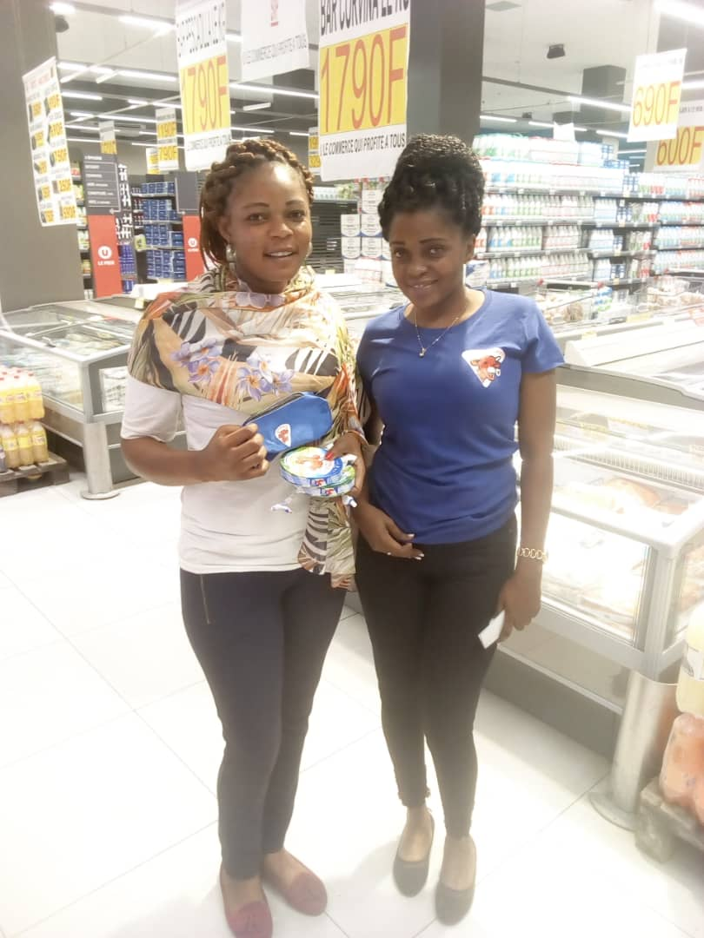
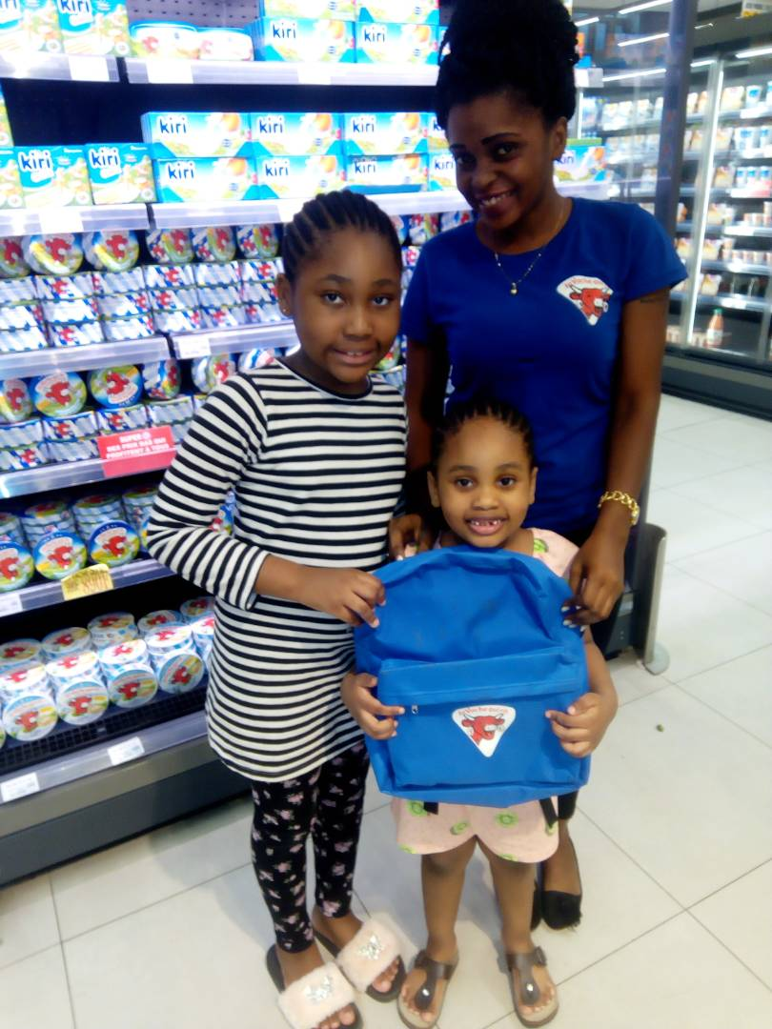
VILLE DE DOUALA

Slide 40
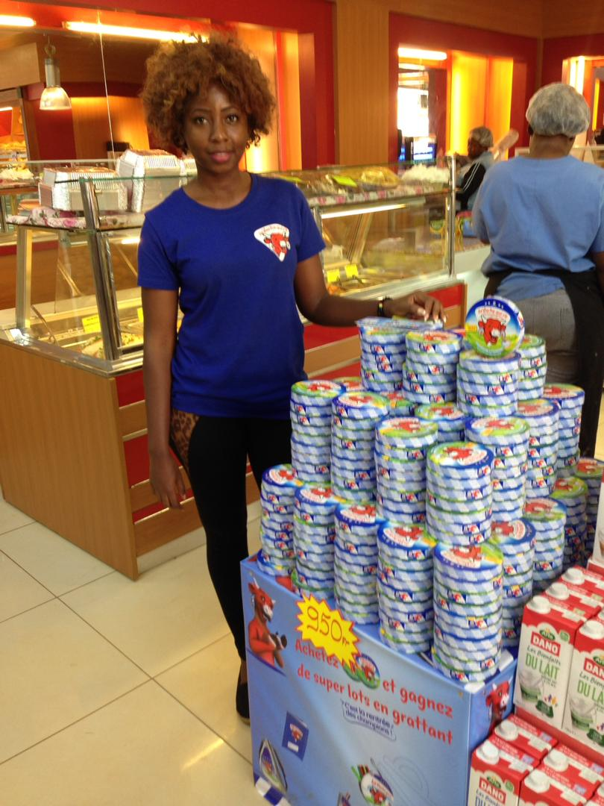
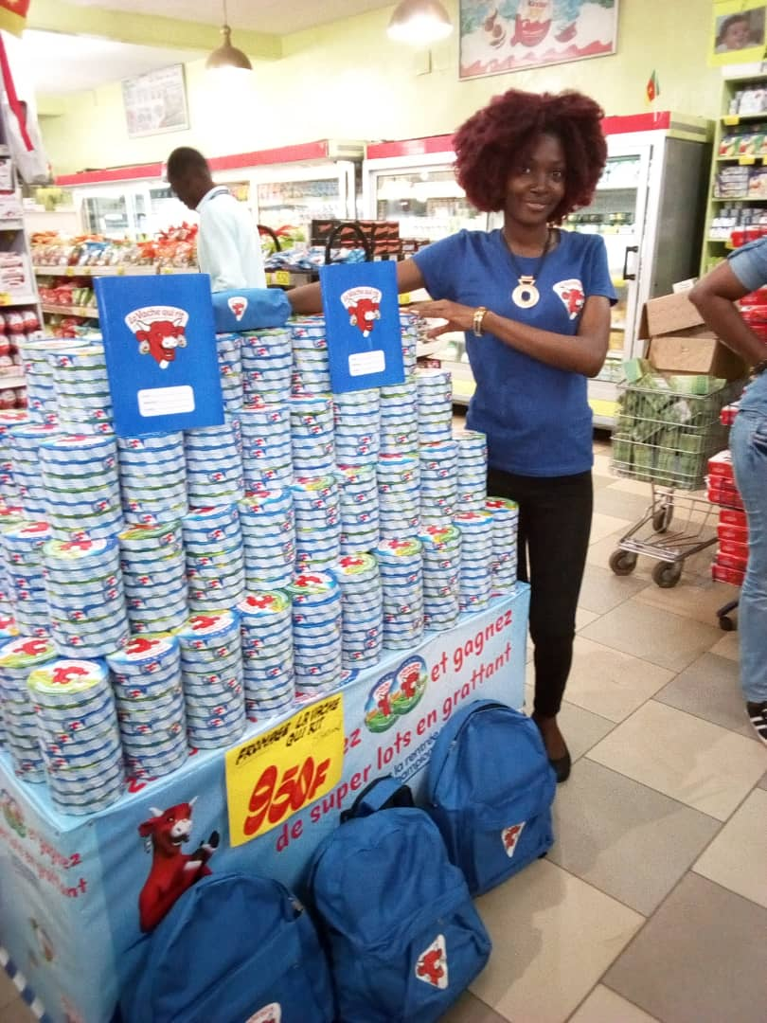
VILLE DE YAOUNDE

Slide 41

Client posant acte d’achat

Slide 42
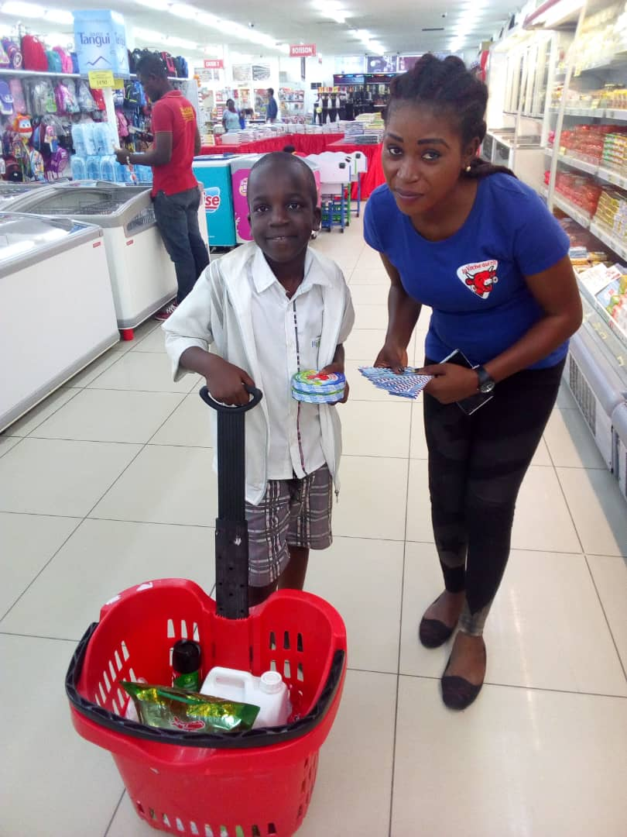
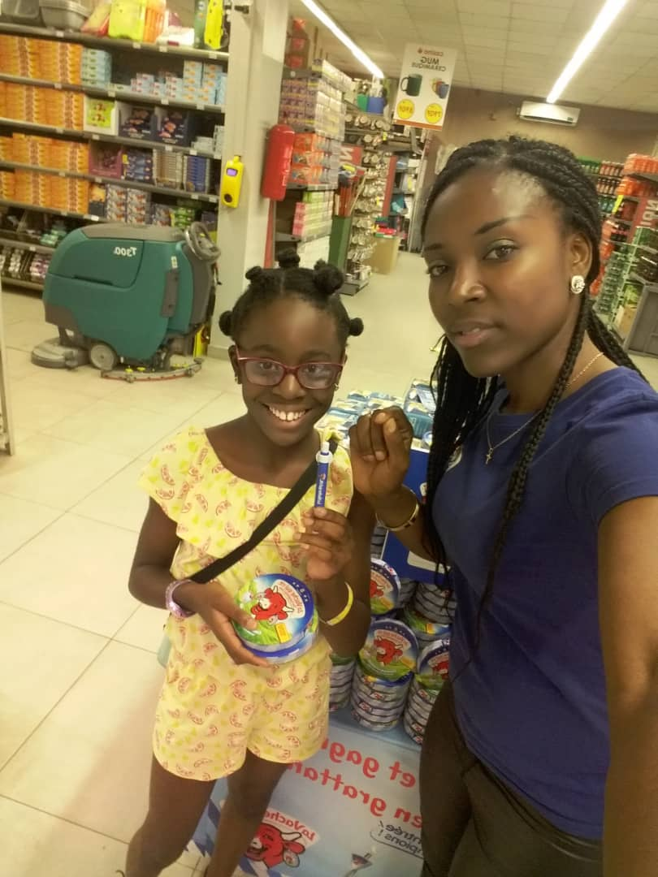
ACTE D’ACHAT DOUALA

Slide 43
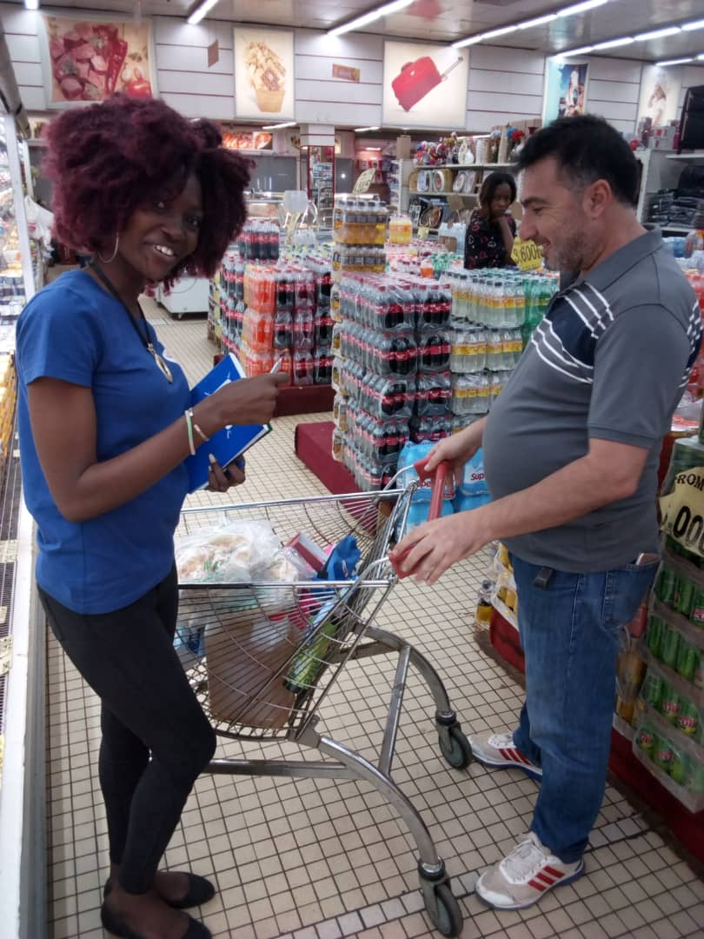
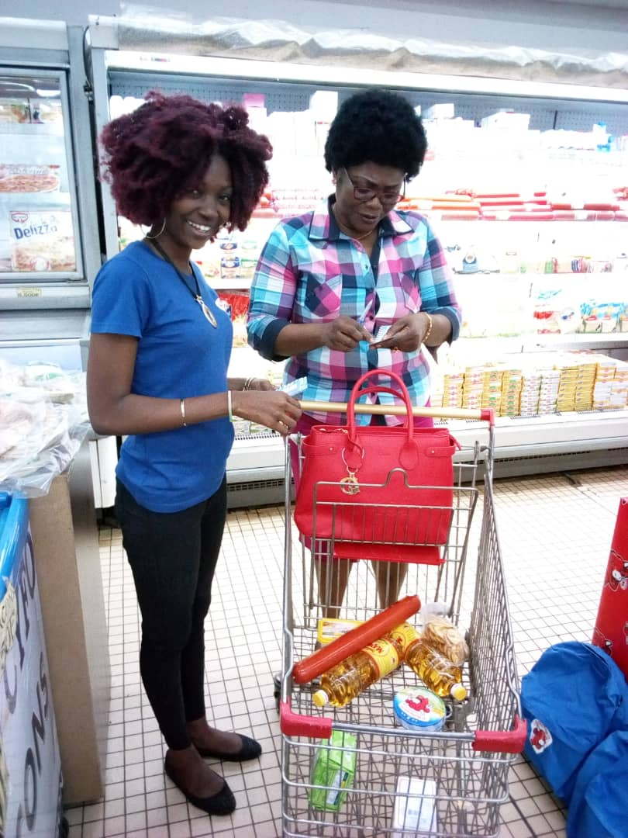
ACTE D’ACHAT YAOUNDE

Slide 44
Client grattant

Slide 45
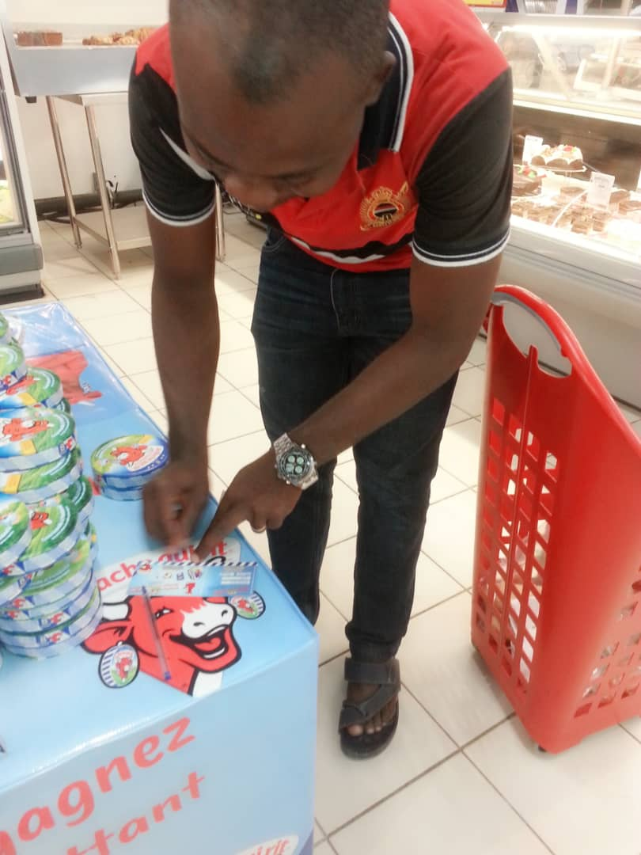
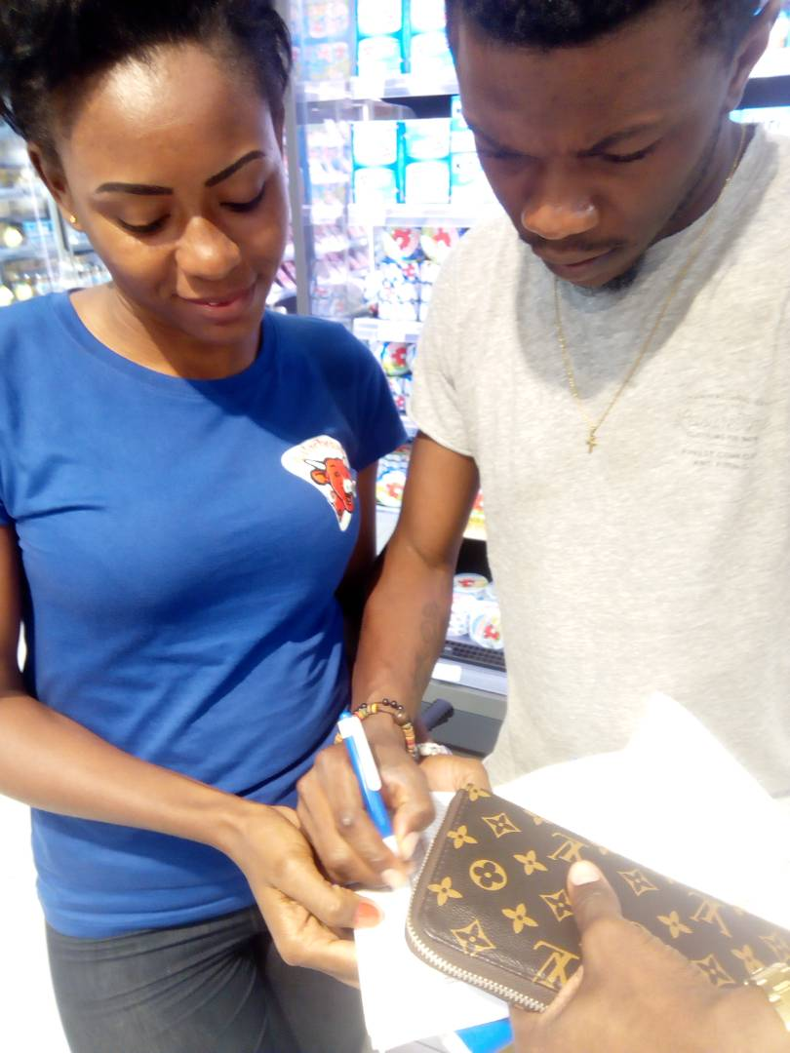
CLIENTS DOUALA

Slide 46
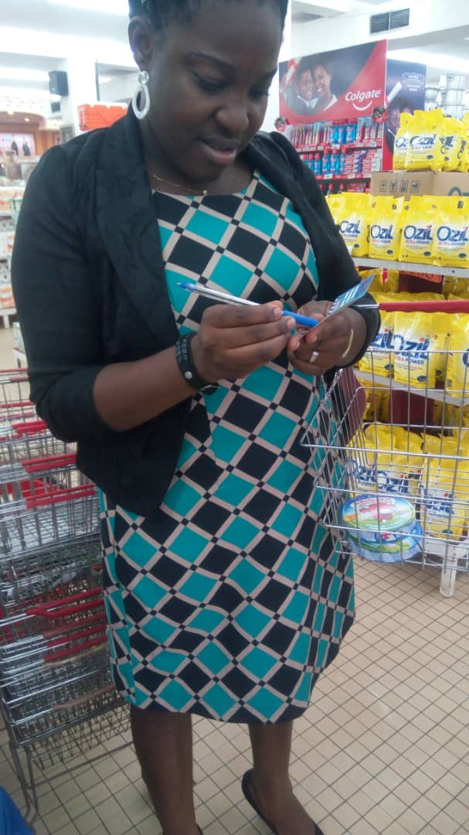
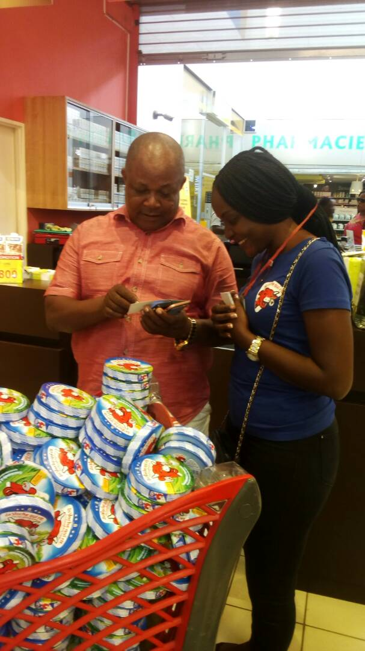
VILLE DE YAOUNDE

Slide 47
Clients recevant leur lot

Slide 48
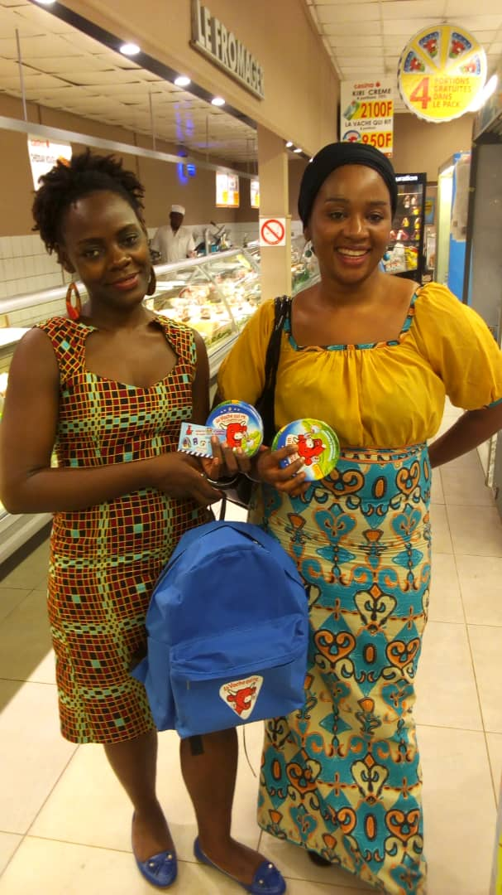
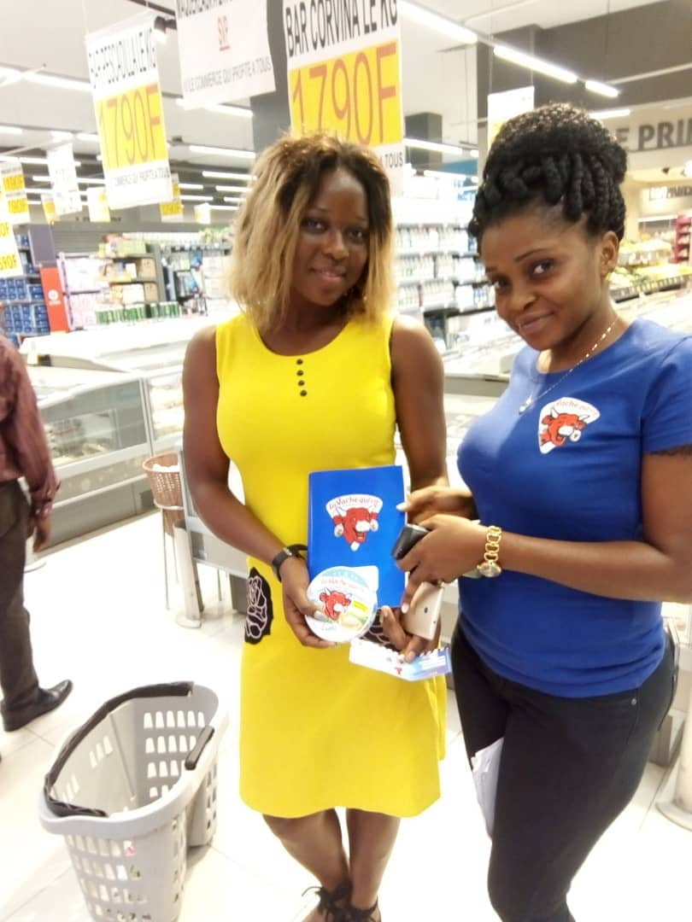
GAGNANTS DE DOUALA

Slide 49
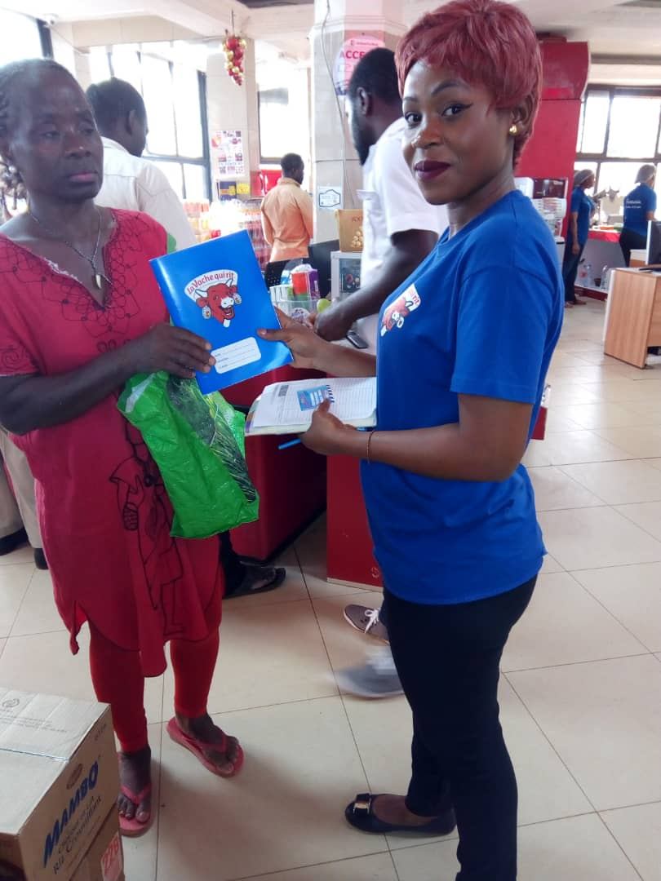
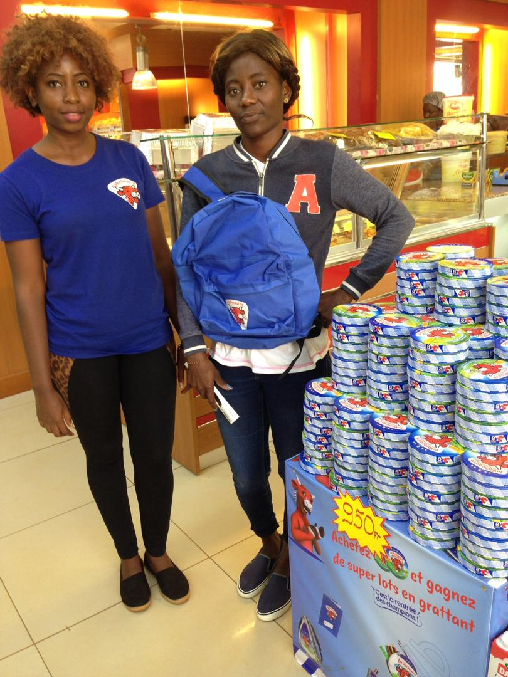
GAGNANTS DE YAOUNDE

Slide 50
Autres photos

Slide 51
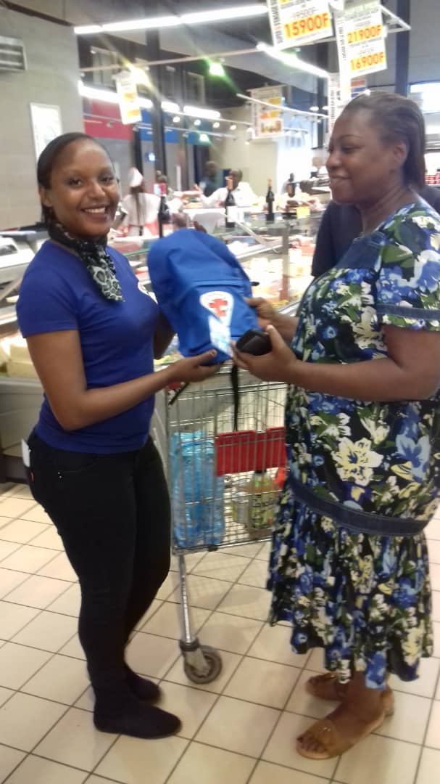
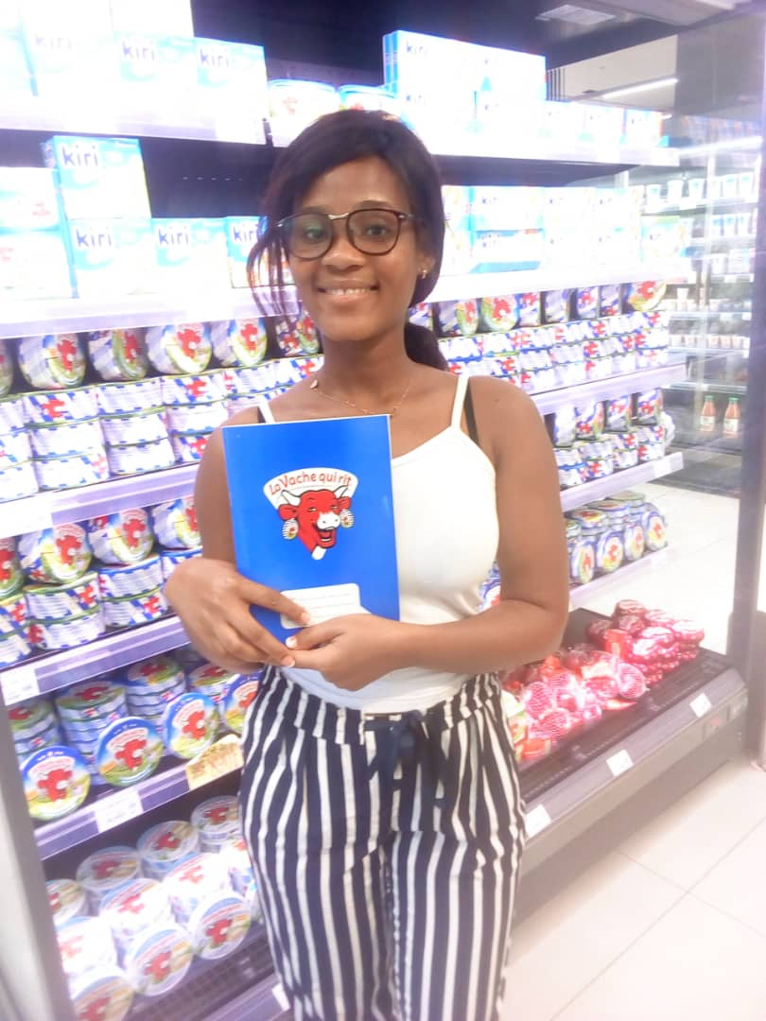
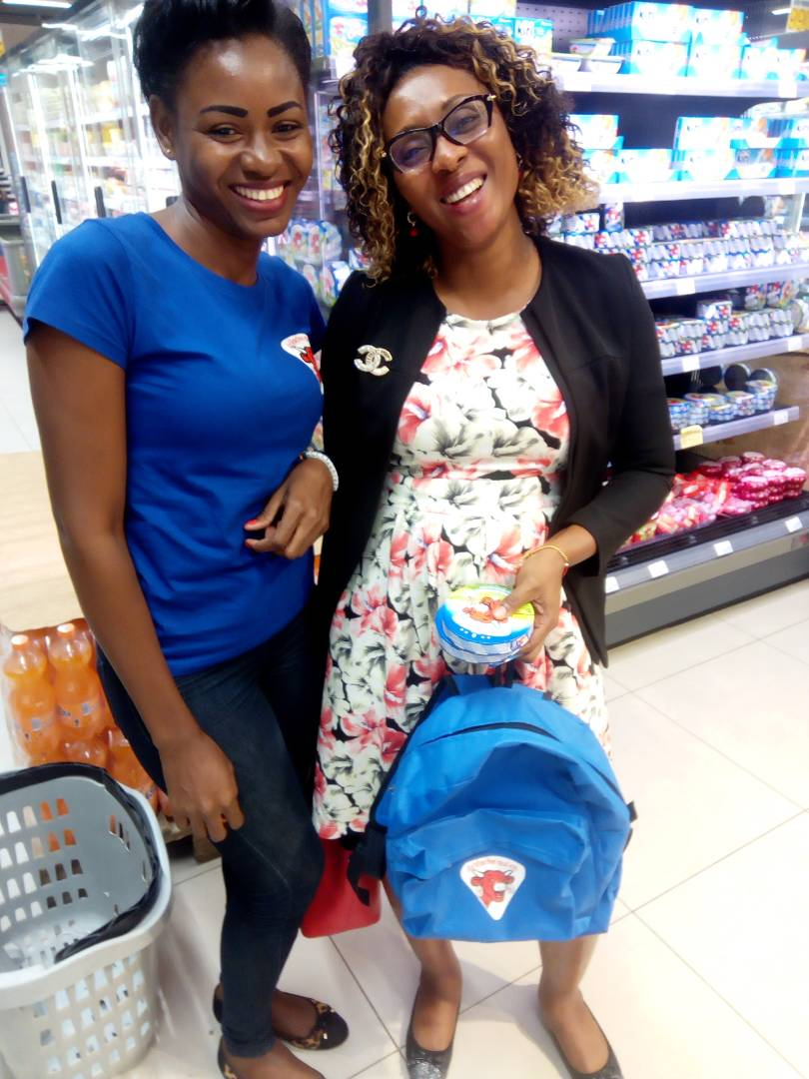
VILLE DE DOUALA

Slide 52
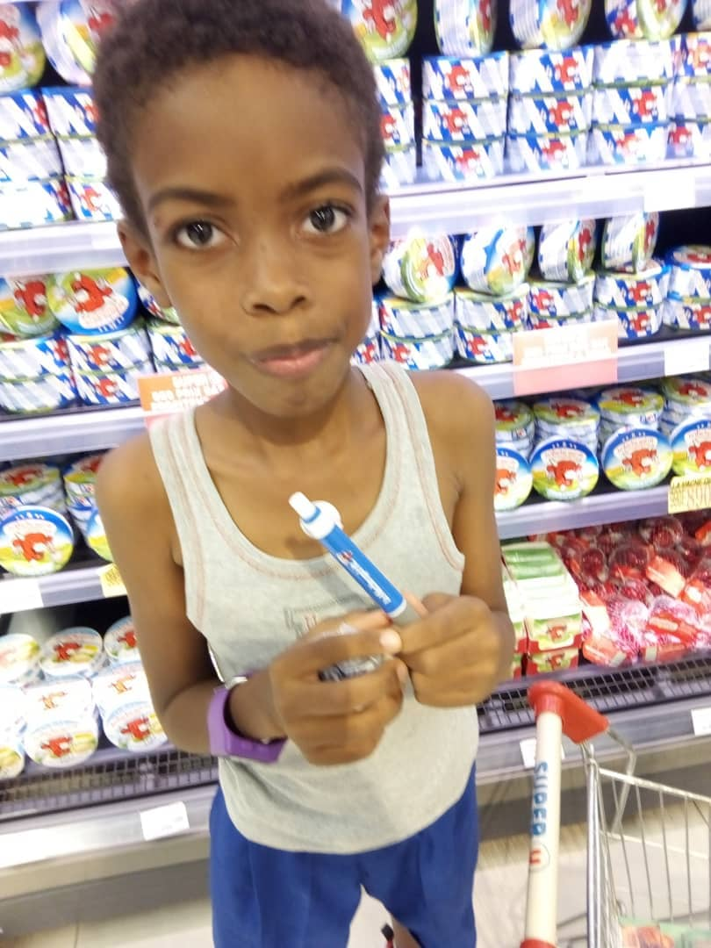
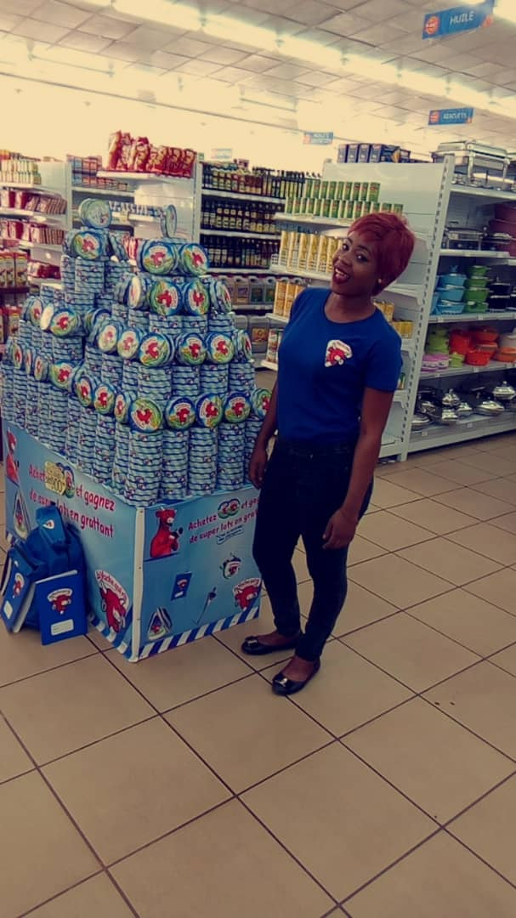
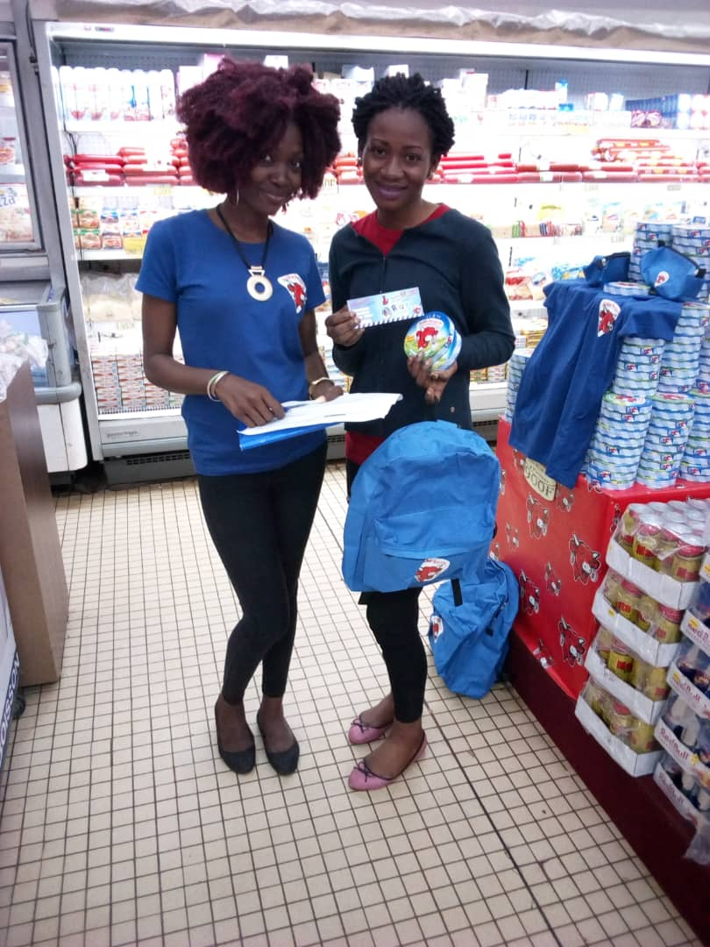
VILLE DE YAOUNDE

Slide 53
Ce qu’il faut retenir

Slide 54


Les grandes leçons
Gestion des PDV’s
Problème de stock cette semaine à Yaoundé à CASINO et à Douala, SAKER Beedi
Maximiser les ventes avec la présence de la BA et avoir une BA par PDV sur Douala dès demain
Gestion des ressources
Feed back des superviseurs sur le moindre problème
Pro activité des BA
Gestion des lots:
Le respect du transfert hebdomadaire des lots
Le respect de la constitution de la cagnotte journalière par BA
Gestion de la visibilité:
Visibilité effective dans les deux villes (13 PDV Douala et 14 Yaoundé)
Respect du dresscode de l’activité( jean noir + t-shirt bleu vqr + ballerine noire)

Slide 55



